Slide 1

Βέλτιστος Προγραμματισμός της Λειτουργίας των Μπαταριών των Prosumers για Εξοικονόμηση και Συμμετοχή στις Peer-to-Peer Αγορές
ΕΘΝΙΚΟ ΜΕΤΣΟΒΙΟ ΠΟΛΥΤΕΧΝΕΙΟ
ΣΧΟΛΗ ΗΛΕΚΤΡΟΛΟΓΩΝ ΜΗΧΑΝΙΚΩΝ ΚΑΙ ΜΗΧΑΝΙΚΩΝ ΥΠΟΛΟΓΙΣΤΩΝ
ΤΟΜΕΑΣ ΗΛΕΚΤΡΙΚΗΣ ΙΣΧΥΟΣ
ΔΙΠΛΩΜΑΤΙΚΗ ΕΡΓΑΣΙΑ
Βασιλειος Γ. Καμπουρακης
Επιβλέπων καθηγητής: Κορρεσ Γεωργιος
Αθήνα, Μάρτιος 2023

Slide 2
Agenda
Εισαγωγή
Peer-to-Peer Αγορές
Στόχοι
Θεωρητικό Υποβαθρο
Μαθηματική Διατύπωση Προβλήματος
Επίλυση και Αποτελέσματα
Συμπεράσματα
Μελλοντικές Επεκτάσεις
Q&A

Slide 3
Ας Ξεκινήσουμε!!

Slide 4
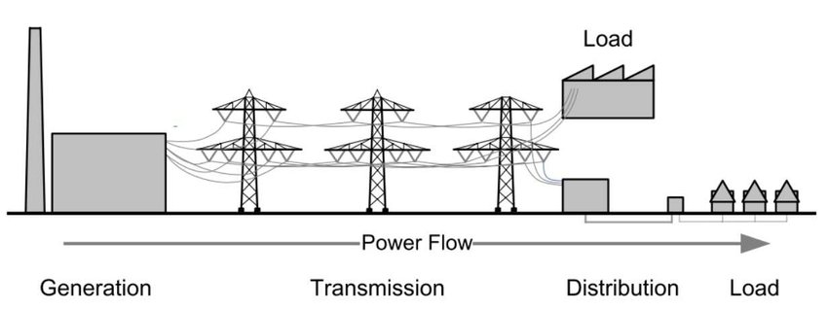
Εισαγωγή
Παραδοσιακά Συστήματα Ηλεκτρικής Ενέργειας
Παραγωγή Ενέργειας από Συμβατικούς σταθμούς Παραγωγής
Παραγωγή Ενέργειας σε Κεντρικούς σταθμούς Παραγωγής που βρίσκονται σε απομακρυσμένες περιοχές και μεταφορά της στα σημεία Κατανάλωσης
Απουσία μονάδων Αποθήκευσης
Για να εξασφαλιστεί η Εύρυθμη λειτουργία του δικτύου, η παραγωγή ακολουθάει την ζήτηση

Slide 5
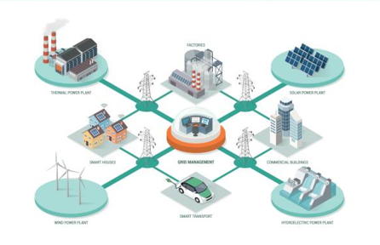
Εισαγωγή
Νέα Συστήματα Ηλεκτρικής Ενέργειας
Παραγωγή Ενέργειας κυρίως από RES
Αποκεντροποίηση της παραγωγής-Ισχυρή Διείσδυση DES
Σημαντική παρουσία μονάδων Αποθήκευσης
Για την εύρυθμη λειτουργία του συστήματος η ζήτηση κυνηγάει την παραγωγή μέσω των ευέλικτων φορτίων και των συστημάτων αποθήκευσης

Slide 6
Εισαγωγή
Prosumers-Ευκαιρίες
Ορισμός:
Καταναλωτές που έχουν την δυνατότητα να παράγουν Ενέργεια συνήθως μέσα από μικρές μονάδες ΑΠΕ. Οι καταναλωτές αυτοί συχνά εφοδιάζονται με Συστήματα Αποθήκευσης Ηλεκτρικής Ενέργειας. (BESS)
Ευκαιρίες:
Στα νέα ΣΗΕ, απλοί καταναλωτές και Prosumers μπορούν να επωφελούνται οικονομικά παρέχοντας υπηρεσίες όπως:
Πώληση περίσσειας ενέργειας, π.χ. από DES ή EV μέσω V2G
Μείωση φορτίου αιχμής μέσω BESS ή ευέλικτα φορτία, π.χ. V1G
Στο πλαίσιο αυτό γεννιούνται και οι P2P αγορές!!!!!

Slide 7
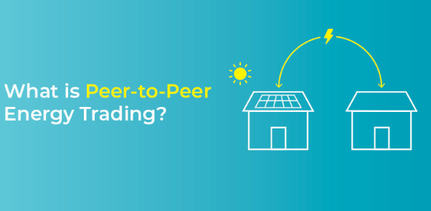

Slide 8
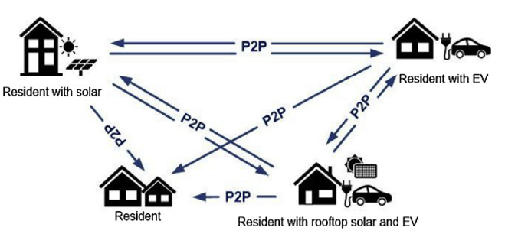
Peer-to-Peer Αγορές
Prosumers και λοιποί συμμετέχοντες δύναται να Εμπορεύονται Ενέργεια απευθείας μεταξύ τους χωρίς να παρεμβάλλεται κάποιος μεσάζοντας
Οι συναλλαγές γίνονται σε καθορισμένα χρονικά βήματα
Οι συμμετέχοντες γνωστοποιούν την ποσότητα της ενέργειας που επιθυμούν να αγοράσουν ή να πουλήσουν στο επόμενο χρονικό βήμα και η αγορά εκκαθαρίζεται.
Η διαδικασία επαναλβάνεται
Το Blockchain αποτελεί τεχνολογία-κλειδί για τις P2P αγορές καθώς μέσω των έξυπνων συμβολαίων εξασφαλίζει την διαφάνεια και την ασφάλεια των συναλλάγων

Slide 9
Θεωρητικό Υπόβαθρο
Στοχαστική Βελτιστοποίηση
Ορισμός:
Η Στοχαστική Βελτιστοποίηση είναι κλάδος της μαθηματικής βελτιστοποίησης και χρησιμοποιείται για να βρεθεί η βέλτιστη λύση από ένα σύνολο πιθανών λύσεων υπο συνθήκες αβεβαιότητας.
Επίλυση και Σημασία Σεναρίων:
Συχνά για την επίλυση στοχαστικών προβλημάτων κατασκευάζονται σενάρια μέσω διαφόρων τεχνικών, όπως η τεχνική Monte Carlo και τα σενάρια αυτά χρησιμοποιούνται για προσομοιώσουν την αβεβαιότητα στο πρόβλημα. Το πλήθος και η ποιότητα των σεναρίων διαδραματίζει καίριο ρόλο για την ποιότητα της λύσης μας.

Slide 10
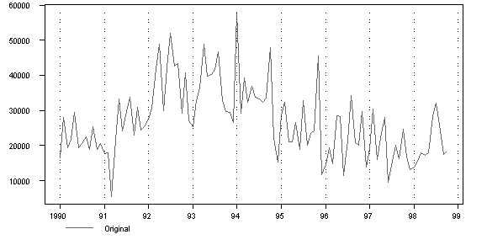
Θεωρητικό Υπόβαθρο
Χρονοσειρές και Μοντέλα Πρόβλεψης
Τι είναι Χρονοσειρά;
Ένα απλό παράδειγμα χρονοσειράς είναι το ωριαίο ηλεκτρικό φορτίο ενός σπιτιού. Οι χρονοσειρές είναι ακολουθίες δεδομένων που αποτελούνται από παρατηρήσεις που έχουν ληφθεί με συγκεκριμένη συχνότητα.
Μοντέλα Πρόβλεψης Χρονοσειρών
Συχνά μας ενδιαφέρει να προβλέψουμε πως θα κινηθούν κάποια δεδομένα χρονοσειρών και για αυτό καταφεύγουμε στα μοντέλα πρόβλεψης΄. Τα μοντέλα αυτά είναι συνήθως γραμμικά. Πιο γνωστά τέτοια μοντέλα είναι τα AR,MA, ARMA, ARIMA, SARIMA και SARIMAX.
Παράδειγμα Χρονοσειράς

Slide 11
Θεωρητικό Υπόβαθρο
Συνάρτηση Οριακής Χρησιμότητας (Marginal Utility Function)
Στις επιστήμες των οικονομικών:
Στον χώρο της Ενέργειας:
Εκφράζει την πρόσθετη ικανοποίηση (Utility) που αποκομίζει ένας καταναλωτής από την κατανάλωση μιας ακόμη μονάδας ενός αγαθού ή μιας υπηρεσίας.
Μέτρο της επιθυμίας ενός Decision Maker να αγοράσει ή να πουλήσει ενέργεια ανάλογα με τη τιμή.

Slide 12
Στόχοι της Εργασίας
Ανάδειξη του οικονομικού οφέλους που δύναται να προκύψει από την χρήση οικιακών μπαταριών για τους Prosumers
Προσδιορισμός της Βέλτιστης Στρατηγικής αγοράς και πώλησης ενέργειας μέσω της επίλυσης ενός Στοχαστικού Προβλήματος Βελτιστοποίησης
Κατασκευή Συνάρτησης Οριακής Χρησιμότητας που θα χρησιμοποιηθεί από τον Prosumer για να εκφράσει την επιθυμία του να πουλήσει ή να αγοράσει ενέργεια, ανάλογα με την τιμή της ενέργειας αυτής

Slide 13
Μαθηματική Διατύπωση
Ντετερμινιστικό Πρόβλημα-Παραδοχές
Επειδή η απευθείας κατάστρωση και επίλυση του Στοχαστικού Προβλήματος είναι ιδιαίτερα περίπλοκη καταστρώνουμε αρχικά ένα Ντετερμινιστικό πρόβλημα βελτιστοποίησης, κάνοντας τις παρακάτω παραδοχές:
Έχουμε πλήρη επίγνωση του Φορτίου
Η ενέργεια αγοράζεται από έναν κεντρικό πάροχο και δεν υπάρχει συμμετοχή σε κάποια P2P αγορά
H λύση του προβλήματος μας δίνει την συμπεριφορά φόρτισης και εκφόρτισης που πρέπει να ακολουθηθεί για να ελαχιστοποιηθεί το κόστος του Prosumer. Με αυτόν τον τρόπο:
Μπορούν να αναδειχθούν τα οικονομικά οφέλη που εμφανίζονται για τους Prosumer όταν εφοδιάζονται με BESS
Η κατανόηση του προβλήματος γίνεται ευκολότερη καθώς το ντετερμινιστικό είναι σημαντικά πιο απλό από το στοχαστικό πρόβλημα

Slide 14



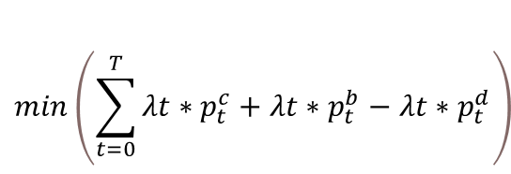

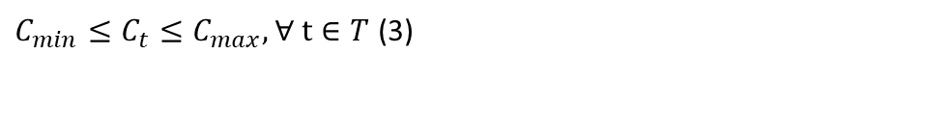
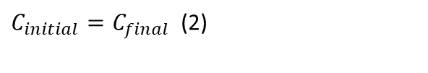
Μαθηματική Διατύπωση
Ντετερμινιστικό Πρόβλημα-Εξισώσεις
Αντικειμενική Συνάρτηση:
Περιορισμοί:
$$min\left(\sum_{t=0}^{Τ}{λt∗p_{t}^{c}+λt∗p_{t}^{b}−λt∗p_{t}^{d}}\right)$$
$C_{t}=C_{t−1}+p_{t}^{c}∗E−p_{t}^{d}, t∈Τ$ (1)
$C_{initial}=C_{final}$ (2)
$C_{min}≤C_{t}≤C_{max}, ∀ t∈Τ$ (3)
$$0≤p_{t}^{c}∗Ε≤ u_{t}∗P_{N}, ∀ t∈Τ \left(4\right)$$
$0≤p_{t}^{d}≤\left(1−u_{t}\right)∗P_{N}, ∀ t∈Τ$ (5)
$p_{t}^{l}+E∗p_{t}^{c}=p_{t}^{d}+p_{t}^{b}, ∀ t∈Τ$ (6)

Slide 15
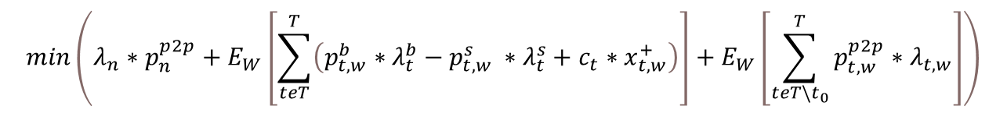
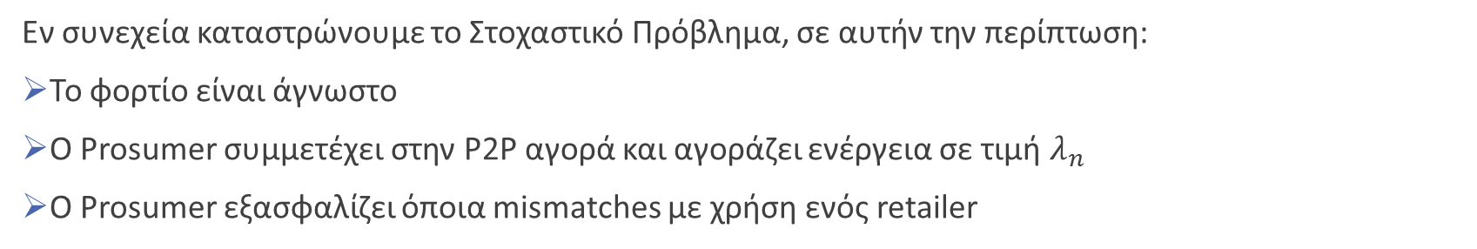
Μαθηματική Διατύπωση
Στοχαστικό Πρόβλημα
Εν συνεχεία καταστρώνουμε το Στοχαστικό Πρόβλημα, σε αυτήν την περίπτωση:
Το φορτίο είναι άγνωστο
Ο Prosumer συμμετέχει στην P2P αγορά και αγοράζει ενέργεια σε τιμή $λ_{n}$
O Prosumer εξασφαλίζει όποια mismatches με χρήση ενός retailer
Αντικειμενική Συνάρτηση:
$$min\left(λ_{n}∗p_{n}^{p2p}+E_{W}\left[\sum_{teT}^{Τ}{\left(p_{t,w}^{b}∗λ_{t}^{b}−p_{t,w}^{s} ∗λ_{t}^{s}+c_{t}∗x_{t,w}^{+}\right)}\right]+E_{W}\left[\sum_{teT\backslash t_{0}}^{Τ}{p_{t,w}^{p2p}∗λ_{t,w}}\right]\right)$$

Slide 16

Μαθηματική Διατύπωση
Στοχαστικό Πρόβλημα
Περιορισμοί:
$C_{t,w}=C_{t−1,w}+p_{t−1,w}^{c}∗E−p_{t−1,w}^{d},∀ t≥t_{0}, ∀ w∈W$ (1)
$p_{t,w}^{l}+E∗p_{t,w}^{c}−p_{t,w}^{d}=x_{t,w}^{+}−x_{t,w}^{−} , ∀ t∈Τ , ∀ w∈W$ (8)
$C_{min}≤C_{t,w}≤C_{max}, ∀ t≥t_{0}, ∀ w∈W$ (2)
$$0≤{ x}_{t,w}^{+}≤g_{t,w}∗M, ∀ t≥t_{0} , ∀ w∈W (9)$$
$$C_{t_{0},w}=C_{n_{T},w}=C_{initial}, ∀ w∈W (3)$$
$0≤x_{t,w}^{−}≤\left(1−g_{t,w}\right)∗M, ∀ t≥t_{0} , ∀ w∈W$ (10)
$$0≤p_{t,w}^{c}∗Ε≤ u_{t,w}∗P_{N}, ∀ t≥t_{0}, ∀ w∈W (4)$$
0 ${≤p}_{t,w}^{b}≤x_{t,w}^{+}, ∀ t≥t_{0} , ∀ w∈W (11)$
$0≤p_{t,w}^{d}≤\left(1−u_{t,w}\right)∗P_{N},∀ t≥t_{0}, ∀ w∈W$ (5)
$$0{≤p}_{t,w}^{s}≤ x_{t,w}^{−} , ∀ t≥t_{0} , ∀ w∈W \left(12\right)$$
$p_{n}^{p2p}+p_{t_{0},w}^{b}−p_{t_{0},w}^{s}=p_{t_{0},w}^{l}+E∗p_{t_{0},w}^{c}−p_{t_{0},w}^{d}, ∀ w∈W$ (6)
$$p_{t,w}^{p2p}+p_{t,w}^{b}−p_{t,w}^{s}=p_{t,w}^{l}+E∗p_{t,w}^{c}−p_{t,w}^{d} , ∀ t≥t_{0} , ∀ w∈W \left(7\right)$$

Slide 17
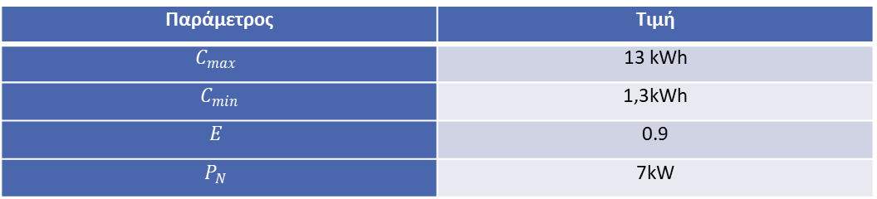
Αποτελέσματα
Δεδομένα Εισόδου
Χαρακτηριστικά Μπαταρίας:
Παράμετρος | Τιμή
$$C_{max}$$ | 13 kWh
$$C_{min}$$ | 1,3kWh
$$E$$ | 0.9
$$P_{N}$$ | 7kW
Τιμή Ενέργειας: Χρησιμοποιήθηκαν Πραγματικές Τιμές από την DAM.
Φορτίο: Ανώνυμο δείγμα ιστορικών πραγματικών δεδομένων, από ευρωπαϊκά έργα του Εργαστηρίου

Slide 18
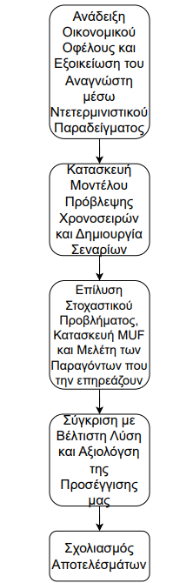
Αποτελέσματα
Βήματα Επίλυσης
Η μεθοδολογία μας περιλαμβάνει 5 σημαντικά σημεία:
Επίλυση Ντετερμινιστικού
Κατασκευή Μοντέλου Πρόβλεψης Χρονοσειρών
Επίλυση στοχαστικού προβλήματος
Σύγκριση με Realization
Σχολιασμός Αποτελεσμάτων

Slide 19
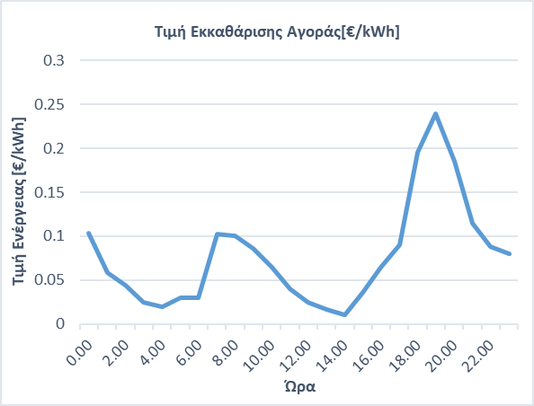
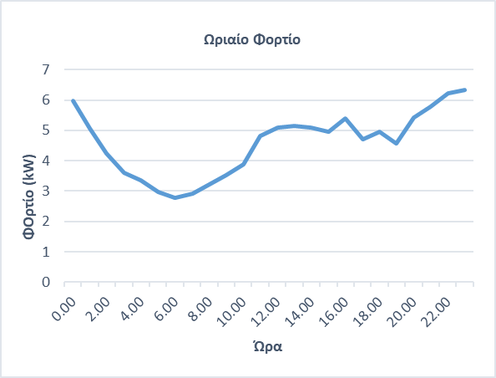
Αποτελέσματα
Ντετερμινιστικό Πρόβλημα
Καταρχάς παρατίθενται οι γραφικές παραστάσεις του φορτίου και της τιμής για το εικοσιτετράωρο που μελετάμε, όπως αναφέρθηκε το φορτίο θεωρείται δεδομένο σε αυτό το σημείο.

Slide 20
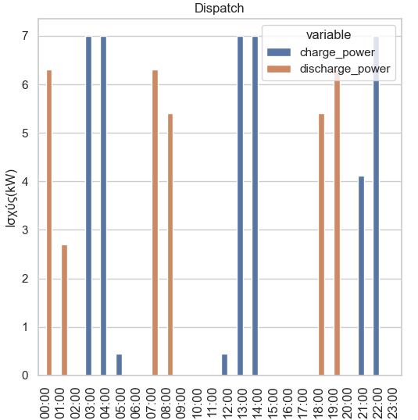
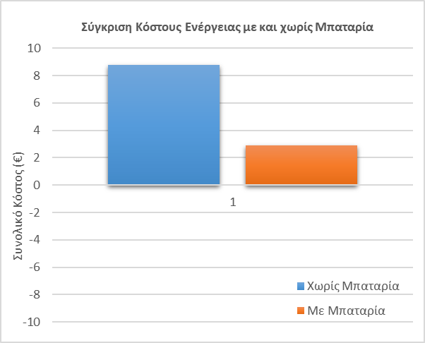
Αποτελέσματα
Ντετερμινιστικό Πρόβλημα
Ή επίλυση του προβλήματος δίνει τα παρακάτω αποτελέσματα, είναι προφανές ότι η χρήση μπαταριάς οδηγεί σε σημαντική εξοικονόμηση.

Slide 21
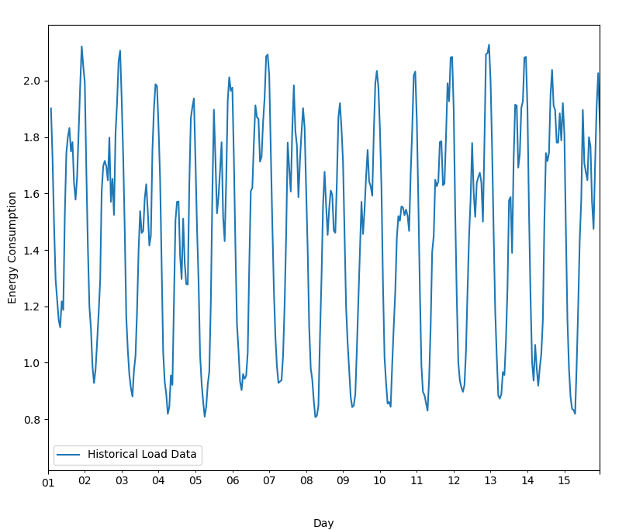
Αποτελέσματα
Επιλογή Μοντέλου Πρόβλεψης Χρονοσειρών
τ
Κατασκευή Σεναρίων
Ιστορικά Δεδομένα Φορτίου
Δεδομένα Παρουσιάζουν Εποχικότητα
Επιλέγουμε SARIMA

Slide 22
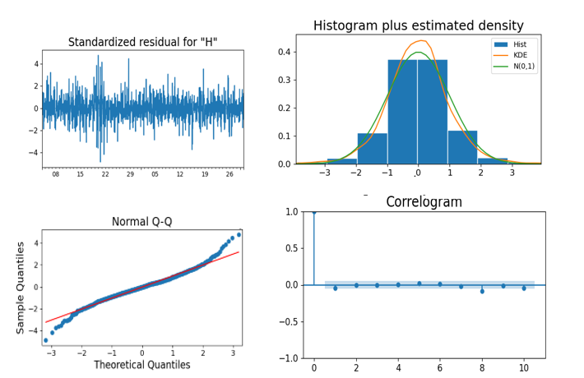
Αποτελέσματα
Κατασκευή και Αξιολόγηση Μοντέλου Πρόβλεψης Χρονοσειρών
Το μοντέλο κατασκευάζεται και εκπαιδεύεται σε ιστορικά δεδομένα
Η επιλογή των παραμέτρων γίνεται με βοήθεια του κριτηρίου AIC.
Διαγράμματα Αξιολόγησης
Residuals κανονικά κατανεμημένα
Δεν υπάρχει αυτοσυσχέτιση σε διαφορετικές υστερήσεις

Slide 23
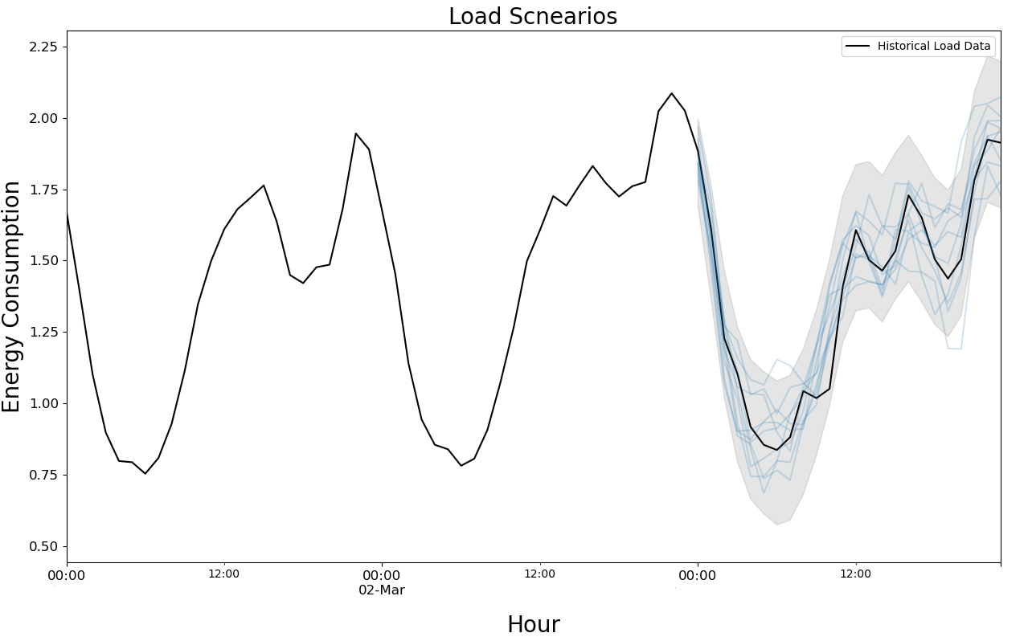
Αποτελέσματα
Κατασκευή Σεναρίων
Στο δίπλα διάγραμμα φαίνεται:
το φορτίο όπως πραγματικά κινήθηκε εκείνη την μέρα
10 σενάρια που κατασκευάστηκαν από το μοντέλο μας
95% διάστημα εμπιστοσύνης

Slide 24
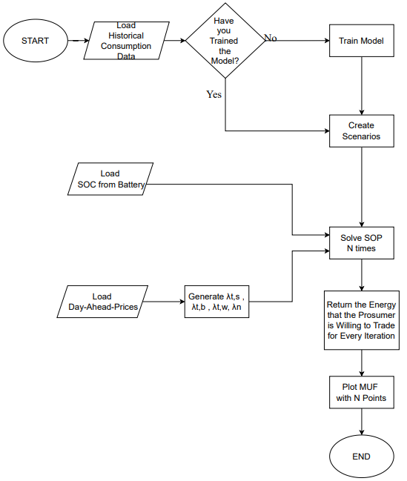
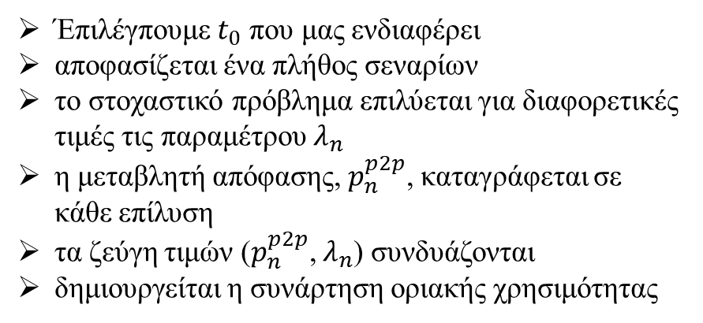
Αποτελέσματα
Επίλυση Προβλήματος και Κατασκευή MUF
Αλγόριθμος Κατασκευής MUF
Έπιλέγπουμε${ t}_{0}$ που μας ενδιαφέρει
αποφασίζεται ένα πλήθος σεναρίων
το στοχαστικό πρόβλημα επιλύεται για διαφορετικές τιμές τις παραμέτρου $λ_{n}$
η μεταβλητή απόφασης, $p_{n}^{p2p}$, καταγράφεται σε κάθε επίλυση
τα ζεύγη τιμών ($p_{n}^{p2p}$, $λ_{n}$) συνδυάζονται
δημιουργείται η συνάρτηση οριακής χρησιμότητας

Slide 25
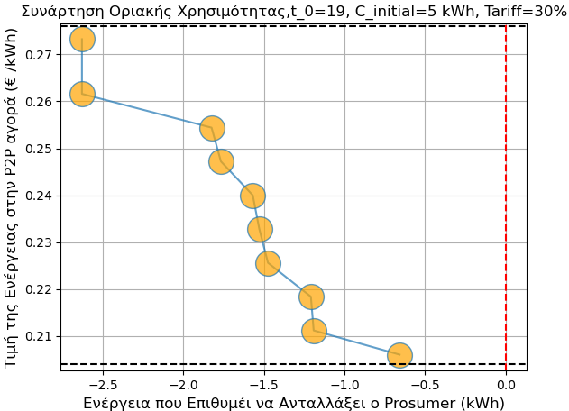
Αποτελέσματα
Συναρτήσεις Οριακής Χρησιμότητας και παράγοντες που τις επηρεάζουν
Κάθε σημείο είναι η λύση του στοχαστικού προβλήματος βελτιστοποίησης αλλά θεωρώντας διαφορετική τιμή στην P2P αγορά.
Η MUF είναι χρήσιμο εργαλείο γιατί:
Δίνει βέλτιστη στρατηγική αγοράς/πώλησης
Δείχνει την ευαισθησία του Prosumer ως προς την τιμή της αγοράς
Κάθε σημείο έχει προκύψει από την λύση του αντίστοιχου SOP.
Σύμβαση: Αρνητική τιμή Ενέργειας σημαίνει ότι ο Prosumer πουλάει και θετική ότι αγοράζει.

Slide 26
Αποτελέσματα
Συναρτήσεις Οριακής Χρησιμότητας και παράγοντες που τις επηρεάζουν
Στο πλαίσιο της διπλωματικής μας ενδιαφέρει να δούμε και πως μεταβάλλεται η επιθυμία του Prosumer και άρα το σχήμα της MUF όταν μεταβάλλονται κάποιοι παράγοντες, εξετάζουμε την ευαισθησία ως προς:
Την χρονική στιγμή της ημέρας την οποία εξετάζουμε
Την αρχική φόρτιση της μπαταρίας
Την ύπαρξη tariff στην εισαγόμενη ενέργεια
Για τον λόγο αυτό, σχεδιάζουμε MUFs για διαφορετικές χρονικές στιγμές του εικοσιτετράωρου που εξετάζουμε, για διαφορετικές αρχικές φόρτισης της μπαταρίας και για τις περιπτώσεις που υπάρχουν και δεν υπάρχουν tariffs αντίστοιχα

Slide 27
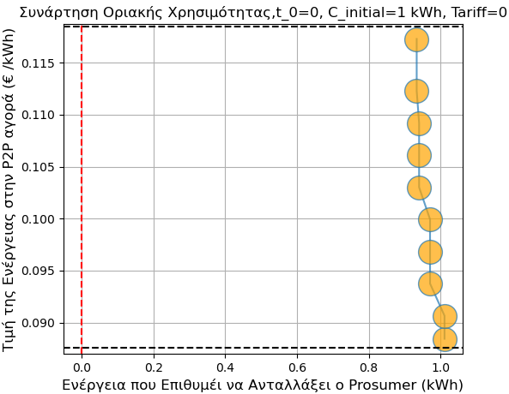
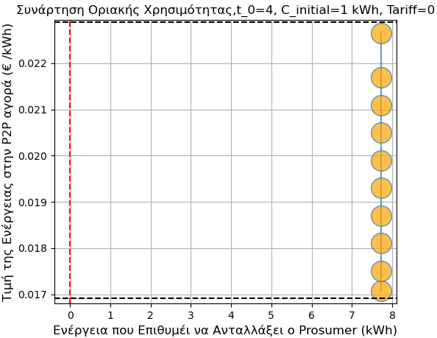
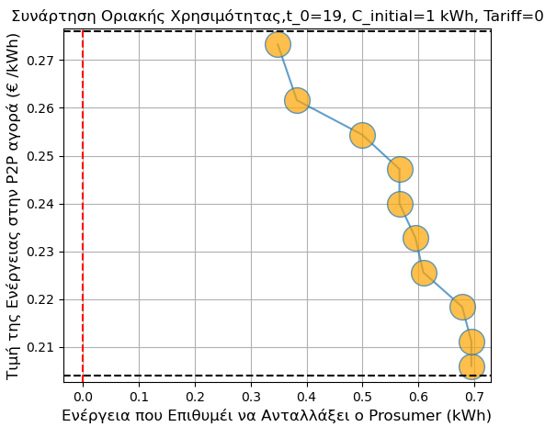
Αποτελέσματα
Ευαισθησία ως προς ώρα της ημέρας
Και στις τρείς παραπάνω περιπτώσεις δεν επιβάλλονται ταρίφες
η αρχική φόρτιση είναι 1 kWh
Η μεγαλύτερη διαφορά είναι στην μεσαία εικόνα

Slide 28
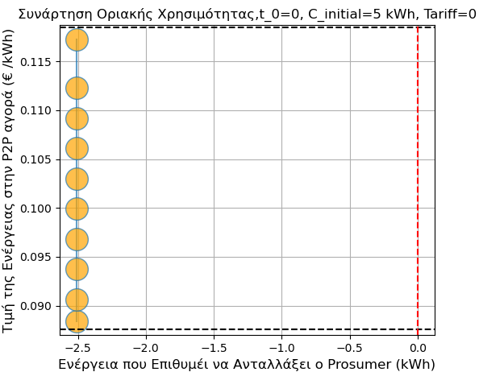
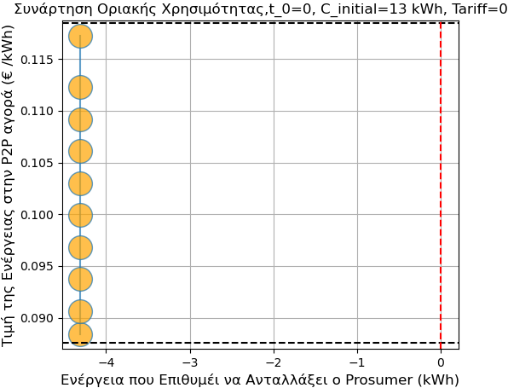
Αποτελέσματα
Ευαισθησία ως προς αρχική φόρτιση μπαταρίας
Και στις τρείς παραπάνω περιπτώσεις δεν επιβάλλονται ταρίφες
το χρονικό βήμα που εξετάζουμε είναι το ίδιο
εν γένει όσο η φόρτιση μεγαλώνει τόσο πιο πολύ ο Prosumer τείνει να θέλει να πουλήσει ενέργεια.

Slide 29
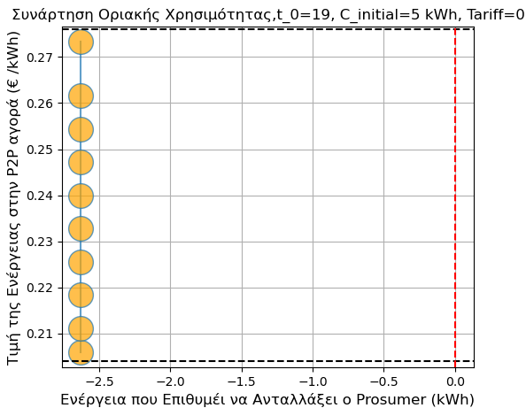
Αποτελέσματα
Ευαισθησίας ως προς ύπαρξη ή απουσία ταρίφας
Η χρονική στιγμή της ημέρας είναι ίδια
Η αρχική φόρτιση είναι ίδια
Βλέπουμε πως σε αυτό το παράδειγμα η ύπαρξη ταρίφας επηρεάζει σημαντικά

Slide 30
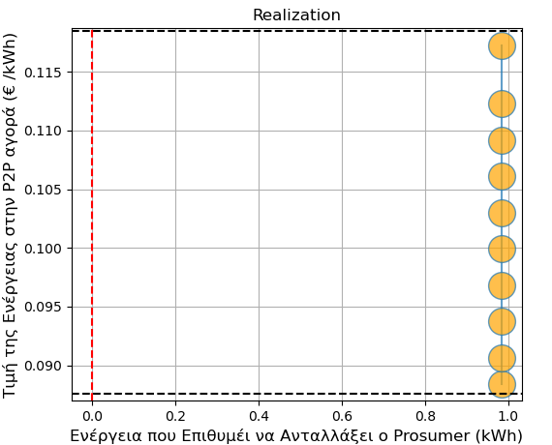
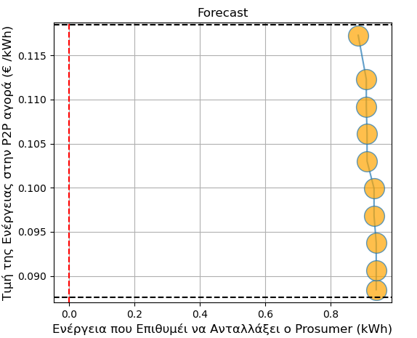
Αποτελέσματα
Αξιολόγηση Μοντέλου-Σύγκριση με Realization
Για να πάρει κανείς την πραγματικά βέλτιστη απόφαση αγοράς ή πώλησης ενέργειας θα πρέπει να γνωρίζει το φορτίο που στην πράξη είναι άγνωστο, ωστόσο στην περίπτωση που εξετάζουμε καθώς τα δεδομένα είναι ιστορικά έχουμε το realization οπότε επιλύουμε το ντετερμινιστικό πρόβλημα, βλέπουμε την MUF που θα είχαμε εάν γνωρίζαμε το φορτίο εκ των προτέρων και το συγκρίνουμε με το δικό μας Forecast. Είναι φανερό ότι οι δύο συναρτήσεις δε διαφέρουν σημαντικά!

Slide 31
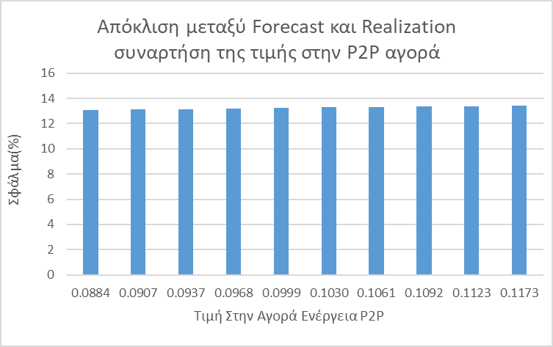
Αποτελέσματα
Αξιολόγηση Μοντέλου-Σύγκριση με Realization
Το ποσοστιαίο σφάλμα είναι επίσης αρκετά χαμηλό και σταθερό!

Slide 32
Συμπεράσματα
Μεγάλο Οικονομικό όφελος δύναται να προκύψει για τους Prosumer που εφοδιάζονται με συστήματα αποθήκευσης.
Η προθυμία του Prosumer που εξετάζουμε να εμπορευτεί ενέργεια στην P2P αγορά επηρεάζεται κυρίως από την αρχική φόρτιση της μπαταρίας, την ώρα του εικοσιτετράωρου και την ύπαρξη ή απουσία ταρίφας.
Ή MUF που κατασκευάστηκε με λύση στοχαστικού προβλήματος ήταν πολύ κοντά με αυτή που προέκυψε από το realization, συνεπώς το σύνολο σεναρίων που κατασκευάσαμε και το στοχαστικό πρόβλημα που επιλύσαμε πετυχαίνει καλή εκτίμηση.
Πολύ σημαντικό αποτέλεσμα είναι πως στις περισσότερες MUF δεν βλέπουμε σημαντικές αλλαγές στην προθυμία του Prosumer όταν αλλάζει η τιμή στην P2P αγορά, οι αποφάσεις του δηλαδή δεν

Slide 33
Μελλοντικές Επεκτάσεις
Επίλυση προβλήματος με μεγαλύτερο πλήθος σεναρίων αξιολόγηση της επίδρασης στην ακρίβεια και τους υπολογιστικούς χρόνους
Η διαδικασία υλοποίησης την αντιστοίχισης αγοραστών και πωλητών δεν συμπεριλαμβάνετε στους στόχους της εργασίας αυτής, παρόλα αυτά πολλές φορές για τέτοιες διαδικασίες χρησιμοποιούνται γραμμικές συναρτήσεις, συνεπώς η γραμικοποίηση των Συναρτήσεων Οριακής Χρησιμότητας μπορεί να βοηθήσει στη.
Εμείς, προσομοιώσαμε την φ/β παραγωγή και το φορτίο ως μία άγνωστη μεταβλητή, το οποίο δεν είναι λάθος όταν το φ/β του Prosumer είναι μικρής κλίμακας όπως θεωρήσαμε, αλλά για μεγαλύτερα συστήματα θα είχε ενδιαφέρον να κατασκευαστούν χωριστά μοντέλα πρόβλεψης και να μετρηθεί η ακρίβεια τους
Στο υπό εξέταση σύστημα θα είχε ενδιαφέρον να προστεθούν και επιπλέον ευελιξίες όπως ηλεκτρικά αυτοκίνητα.

Slide 34
Σας Ευχαριστώ για την Προσοχή σας!

Slide 35

Ερωτήσεις;;

